Slide 1


Présentation du projet annuel pour « FrenchTech »
RNCP Expert en Etude et Développement du SI
2018-2019

Slide 2
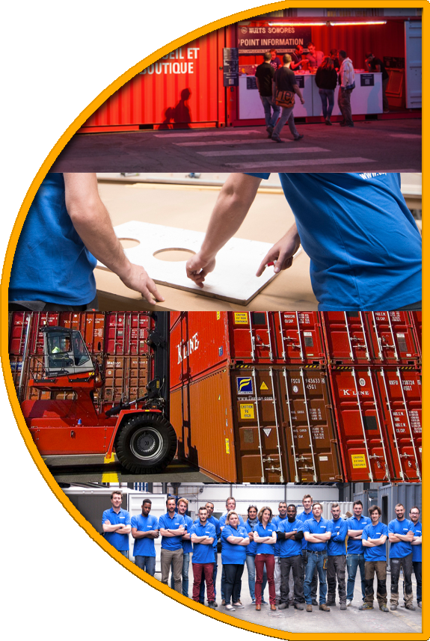
Environnement du projet
1
1
Ce processus commence par une demande du client.
CAPSA étudie cette demande afin de concevoir un container qui répond au besoin du client.
Une fois que le container est adapté, il est livré au client.
Entre chaque location une étape de vérification se fait.
Cette étape détermine la nécessité d’une rénovation.
Un rapport de l’état du container est alors enregistré.
2
2
3
#
3
#

Slide 3
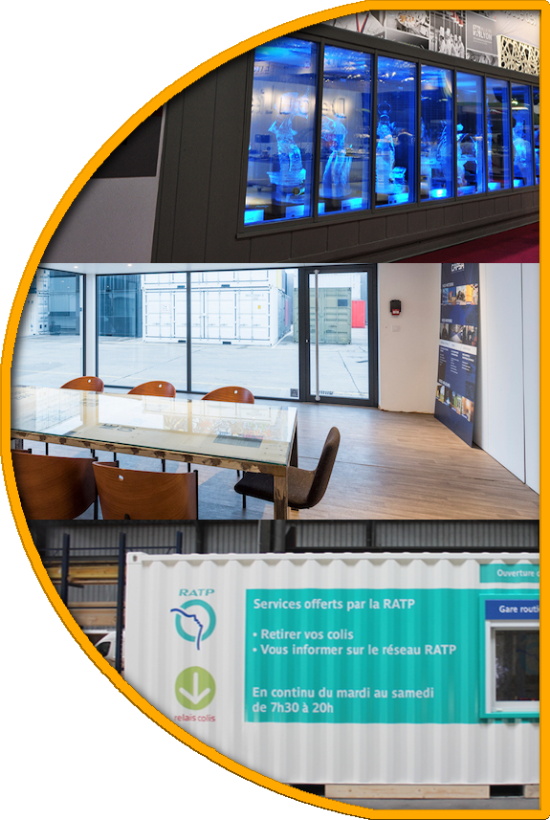
L’existant - Problématique
VISIBILITÉ
CAPSA pourrait améliorer ses systèmes afin d’obtenir une visibilité en temps réel sur les conteneurs lorsqu’ils sont loué par un client. Avoir une vision permanente sur l’état des conteneurs pourrait économiser des coups de déplacement.
TRACABILITÉ
Cette même visibilité pourrait apporter plus de traçabilité concernant l’état des conteneurs comme un système d’alerte, il serait donc plus facile de déterminer l’origine des problèmes pour améliorer la relation client en cas de problème technique.
HISTORISATION
Il est donc possible de conserver la trace du conteneur et de s’en servir pour déterminer plus simplement les besoins concernant les containers tels que le rythme des rénovations.

Slide 4

Solution proposée
1
1
Un état du container en temps réel
Un suivi gardant l’historique de l’activité.
2
2
3
Un système d’alerte
Ces deux faces de l’outils assurent une confiance entre le client et le loueur.
#
#
Notes:
On propose donc de développer un outil de visualisation, proposant :

Slide 5

Qu’allons nous apporter?
1
Minimiser les déplacements des agents.
Accélérer le processus des équipes d’intervention.
Facilité la récupération des informations de débordements.
Les couts sont donc réduit en déplacement et en temps humain.
2
3
#

Slide 6
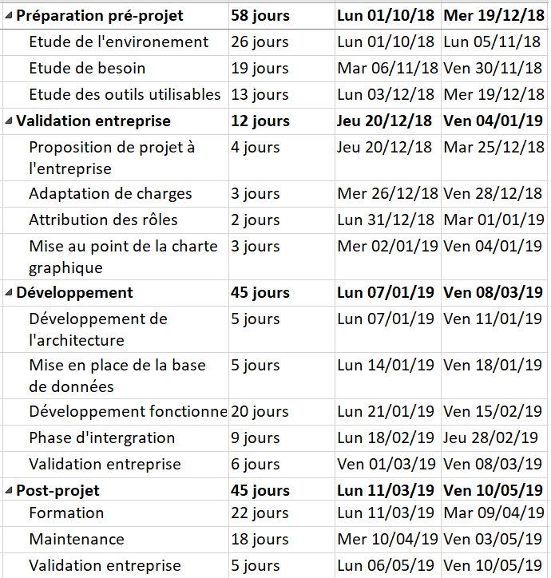

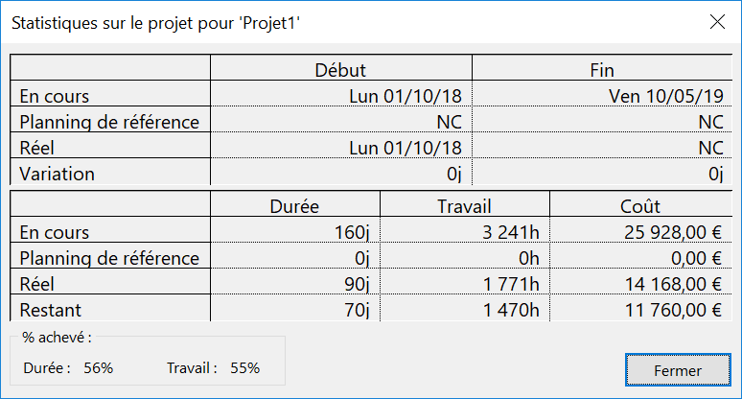
Déroulement des tâches et budget:
7456€

Slide 7
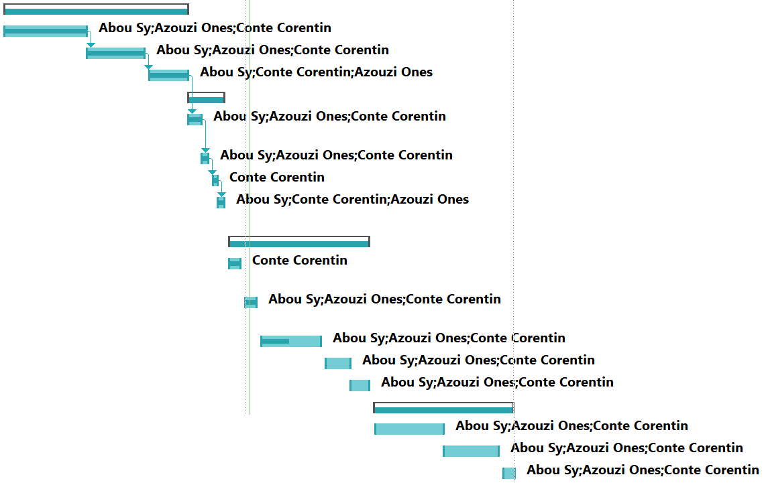
Avancement des tâches :

Slide 8
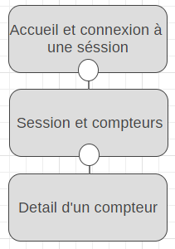
L’architecture de la solution proposée est la suivante:
Son intéret est sa simplicité car elle permet aux clients se repérer facilement dans les consommations et productions de sa location.

Slide 9
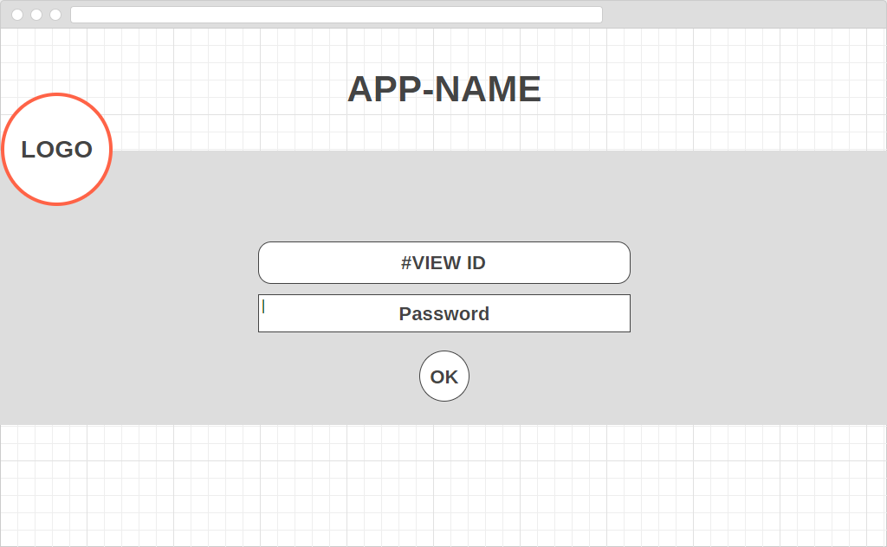
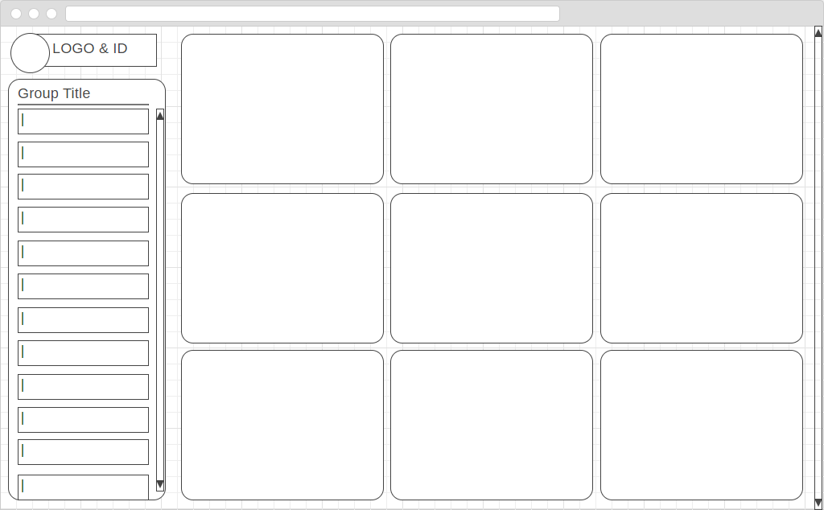
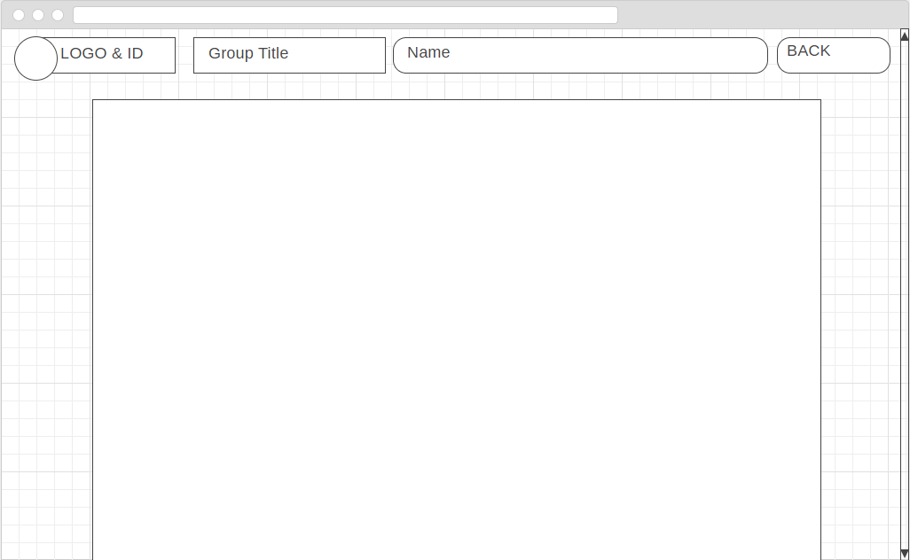
Accueuil et connexion par Id de la vue voulue et mot de passe.
La première connexion d’un container à une vue l’y enregistre.
Il est possible de mettre un container dans plusieurs vues.
La solution proposée se présente comme suit
Chaque conteneur affiche un ensemble de tuiles correspondant à ses informations.
Il est possible de cliquer dessus afin d’obtenir le descriptif.

Slide 10




Contraintes du projet

Slide 11
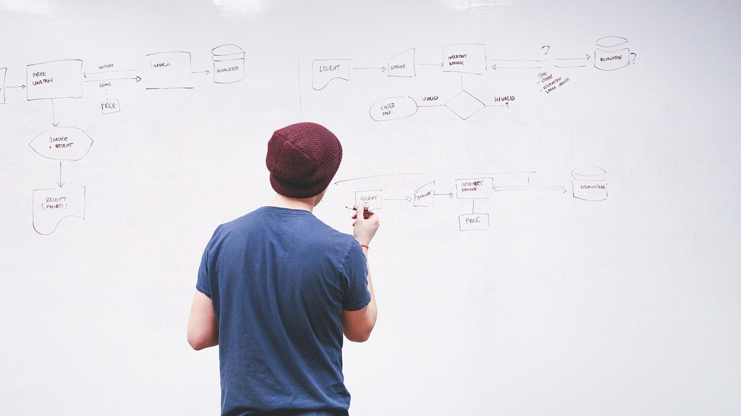



Livraison attendue

